Slide 1
RESTful 방식의 이해
2015. 11.13
고 원 식

Slide 2
REST 기본
HTTP와 JSON을 함께 사용하여 Open API 구현 방법의 주류를 이루고 있음
대부분의 Open API는 REST 아키텍처를 기반으로 설계 및 구현
REST 원리를 따르는 시스템을 Restful 이라고 지칭
REST는 크게 리소스, 메소드, 메시지 3가지 요소로 구성
REST : Representational State Transfer

Slide 3
REST 기본
HTTP POST, http://myweb/users/
{
“users”:{
“name”:”terry”
}
}
리소스 : http://myweb/users 형태의 URI
HTTP POST 메소드 : 생성한다는 의미
메시지 : JSON 문서를 이용한 내용

Slide 4
HTTP 메소드
REST 에서는 CRUD(Create, Read, Update, Delete)에 해당하는 4가지의 메소드만 사용
메소드 | 의미
POST | Create
GET | Select
PUT | Update
DELETE | Delete

Slide 5
REST 특징
Uniform Interface
REST는 HTTP 표준에만 따른 다면, 어떠한 기술이라던지 사용이 가능한 인터페이스 스타일
HTTP + JSON으로 REST API를 정의했다면, 안드로이드 플랫폼, iOS 플랫폼, 또는 C, Java/Python 등 특정 언어나 기술에 종속 받지 않고 HTTP와 JSON을 사용할 수 있는 모든 플랫폼에 사용이 가능한 느슨한 결함(Loosely coupling) 형태의 구조임

Slide 6
REST 특징
Stateless
사용자나 클라이언트의 컨택스트를 서버쪽에 유지 하지 않는다는 의미
쉽게 표현하면 HTTP Session과 같은 컨텍스트 저장소에 상태 정보를 저장하지 않는 형태를 의미함.
각 API 서버는 들어오는 요청만을 들어오는 메시지로만 처리하면 됨
세션과 같은 컨텍스트 정보를 신경쓸 필요가 없기 때문에 구현이 단순해짐

Slide 7
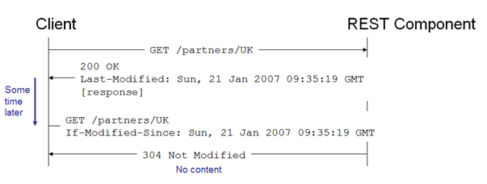
REST 특징
Cacheable
일반적인 서비스 시스템에서 60%에서 많게는 80%가량의 트렌젝션이 Select와 같은 조회성 트렌젝션인 것을 감안하면, HTTP의 리소스들을 웹캐쉬 서버등에 캐슁하는 것은 용량이나 성능 면에서 많은 장점이 있음
Client가 HTTP GET을 “Last-Modified” 값과 함께 보냈을 때, 컨텐츠가 변화가 없으면 REST 컴포넌트는 “304 Not Modified”를 리턴하면 Client는 자체 캐쉬에 저장된 값을 사용하게 됨
캐쉬를 사용하게 되면 네트웍 응답시간 뿐만 아니라, REST 컴포넌트가 위치한 서버에 트렌젝션을 발생시키지 않기 때문에, 전체 응답시간과 성능 그리고 서버의 자원 사용률을 비약적으로 향상 시킬 수 있음

Slide 8
REST 특징
Self-descriptiveness(자체 표현 구조)
REST API 자체가 매우 쉬워서 API 메시지 자체만 보고도 API를 이해할 수 있는 Self-descriptiveness 구조를 갖는 다는 것
리소스와 메서드를 이용해서 어떤 메서드에 무슨 행위를 하는지를 알 수 있으며, 또한 메시지 포맷 역시 JSON을 이용해서 직관적으로 이해가 가능한 구조
대부분의 REST 기반의 OPEN API들이 API 문서를 별도로 제공하고 있지만, 디자인 사상은 최소한의 문서의 도움만으로도 API 자체를 이해할 수 있어야 함

Slide 9
REST 특징
Client-Server 구조
REST 서버는 API를 제공하고, 제공된 API를 이용해서 비즈니스 로직 처리 및 저장을 책임
클라이언트의 경우 사용자 인증이나 컨택스트(세션,로그인 정보)등을 직접 관리하고 책임 지는 구조로 역할이 나뉘어 지고 있음.

